Slide 1
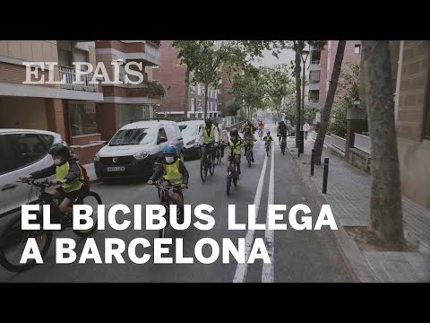
Què és el BiciBus?
Anar en bici de forma segura cap a l’escola
Promoure hàbits saludables
Reivindicar l’espai públic per les bicicletes

Slide 2

Quan?
Cada dijous abans
d’entrar a l’escola

Slide 3
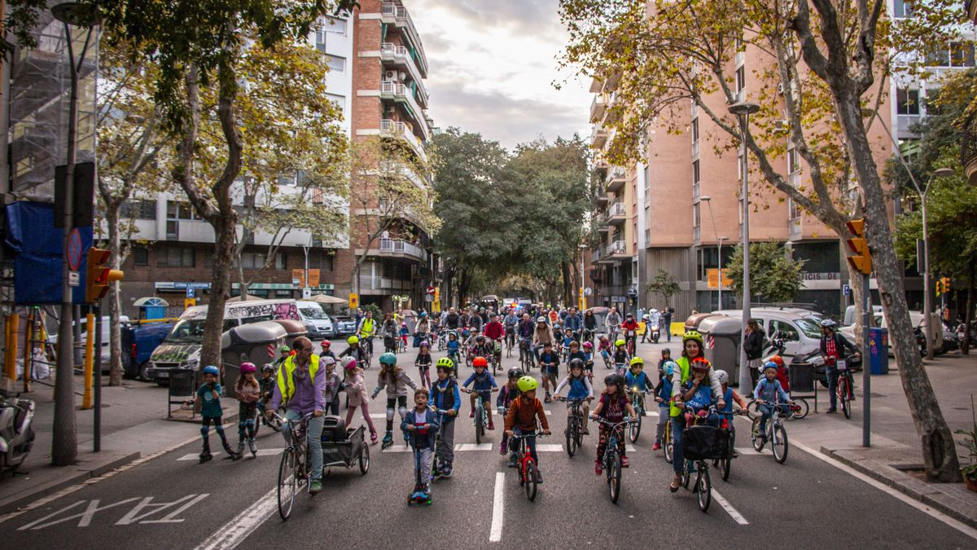
Qui?
Famílies
Infants (3-12 anys)
Guàrdia Urbana (temporalment)

Slide 4
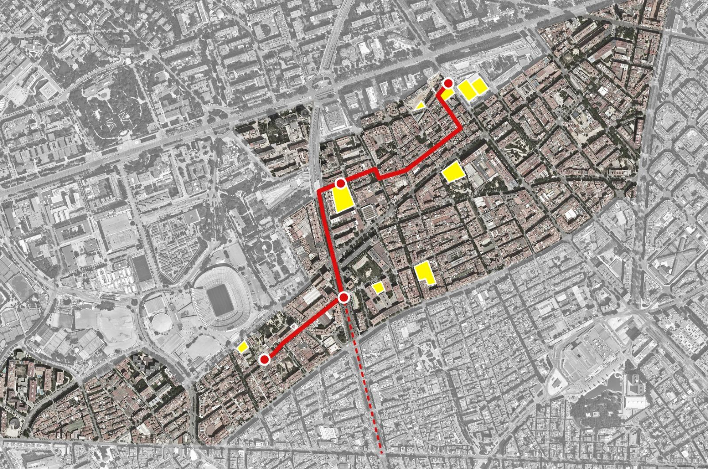
On?
Del Sud i Sud-Oest de les Corts al carrer Dolors Masferrer amb Carrer les Corts. (Infantil)
Nosaltres baixarem per Travessera de les Corts fins l’escola (Primària)

Slide 5
Com?
Línia A (Collblanc)
8.25 Carrer Benavent amb Felipe de Paz
Aturada 1. Gran Via Carles III amb Maria Barrientos.
Si no em van bé les aturades, m’incorporo en el trajecte.

Slide 6
Com?
Línia B (Sants)
Hora per concretar (8.30 aprox). Ctra.de Sants
amb Rambla Brasil.
Aturada 1. Gran Via Carles III amb Maria Barrientos
Si no em van bé les aturades, m’incorporo en el trajecte.

Slide 7

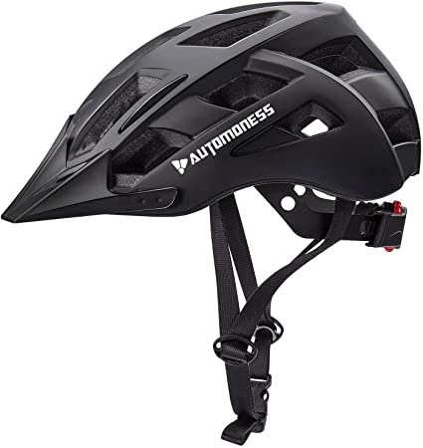
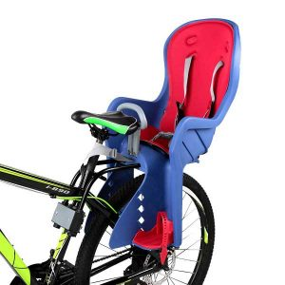
Com?
Cada infant ha de venir amb un familiar propi que se n’encarrega
És convenient portar armilla reflectant (Cotxe)
Obligatori ús casc
Cal que la cadireta sigui homologada
Familiars de forma organitzada lideren el Bicibus
Conductor
Revisor
Talla carrers itinerants

Slide 8
Com?
S’avança en GRUP respectant la fase semafòrica
El grup està encerclat per adults (conductor, revisor, flankers,...)
Adults itinerants, tallen els carrers, impedint pas als cotxes per seguretat.
Grup impulsor, s’encarrega de les funcions principals

Slide 9
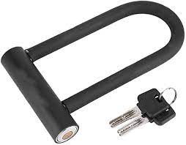
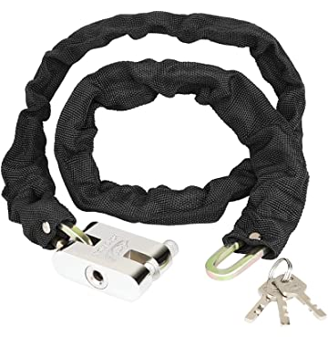
Com?
Compromís Guàrdia Urbana de custodiar la reraguarda
Aparcament a l’exterior de l’escola
Utilitzar candaus tipus U
Candau cadena gruixut

Slide 10
Com?
Els participants del BiciBus ho fan sota la seva responsabilitat (assegurança AFA)
Es pot venir en principalment en bicicleta tot i que es valoren altres vehicles mecànics

Slide 11
Com hi puc participar?
Anotar assistència al google forms https://forms.gle/5eoTtUQSWq79BLtj8
Apuntar-se al grup de telegram per estar atent a canvis i novetats https://t.me/BiciBusLesCorts
Vincular-se com a famílies pel funcionament del Bicibus Les Corts
Incorporar-se al recorregut en algun punt

Slide 12

Precs i preguntes
ecardon8@xtec.cat
bicibus.afaanglesola@gmail.com

